Slide 1

Dai tropici al comasco passando per il… veterinario
Dott.ssa Impagnatiello Luisa
Dott.ssa Milicia Cecilia
Dott.ssa Musto Francesca
Dott.ssa Brusadelli Claudia
Specializzande Università Milano Bicocca
Dott. Saettini Francesco
Dott.ssa Leoni Veronica
Clinica Pediatrica, Università Milano Bicocca
Dott. Selicorni Angelo
Dott.ssa Abbagnato Luisa
Dott.ssa Di Cesare Merlone Alessandra
UOC Pediatria, ASST Lariana, Como
Dott. Maglia Oscar
Dott.ssa Sala Simona
Tecnici di laboratorio, AO San Gerardo, Monza

Slide 2
Dai tropici al comasco passando per il…veterinario
F, 2 anni – PS per febbre persistente con brividi da 3 settimane
Anamnesi patologica remota e prossima:
Febbre→faringite
Amoxicillina-Ac. Clavulanico
Pancitopenia:
GB 3.300/mm3
N 1.420/mm3
Hb 7,7 g/dL,
PTL 108.000/mm3
Persistenza febbre
Ceftriaxone im
Esame obiettivo: Milza a 4 cm dall’arco, consistenza lignea. Fegato all’arco
Ecografia addome: conferma Epatosplenomegalia
Esami ematochimici: - Peggioramento pancitopenia (GB 2.730/mm3,
N 840/mm3, Hb 6,6 g/dL, PTL 106.000/mm3)
- VES e PCR, AST e ALT, LDH, ferritina
- Principali Sierologie (CMV, EBV, Toxoplasma, Parvovirus) B19, HSV1-2) e PCR (Mycoplasma, virus respiratori): negative
Malattia linfoproliferativa? → ASPIRATO MIDOLLARE…
Ipotesi diagnostiche:
-M. linfoproliferativa
M. Infettiva
MAS
M. Kawasaki

Slide 3
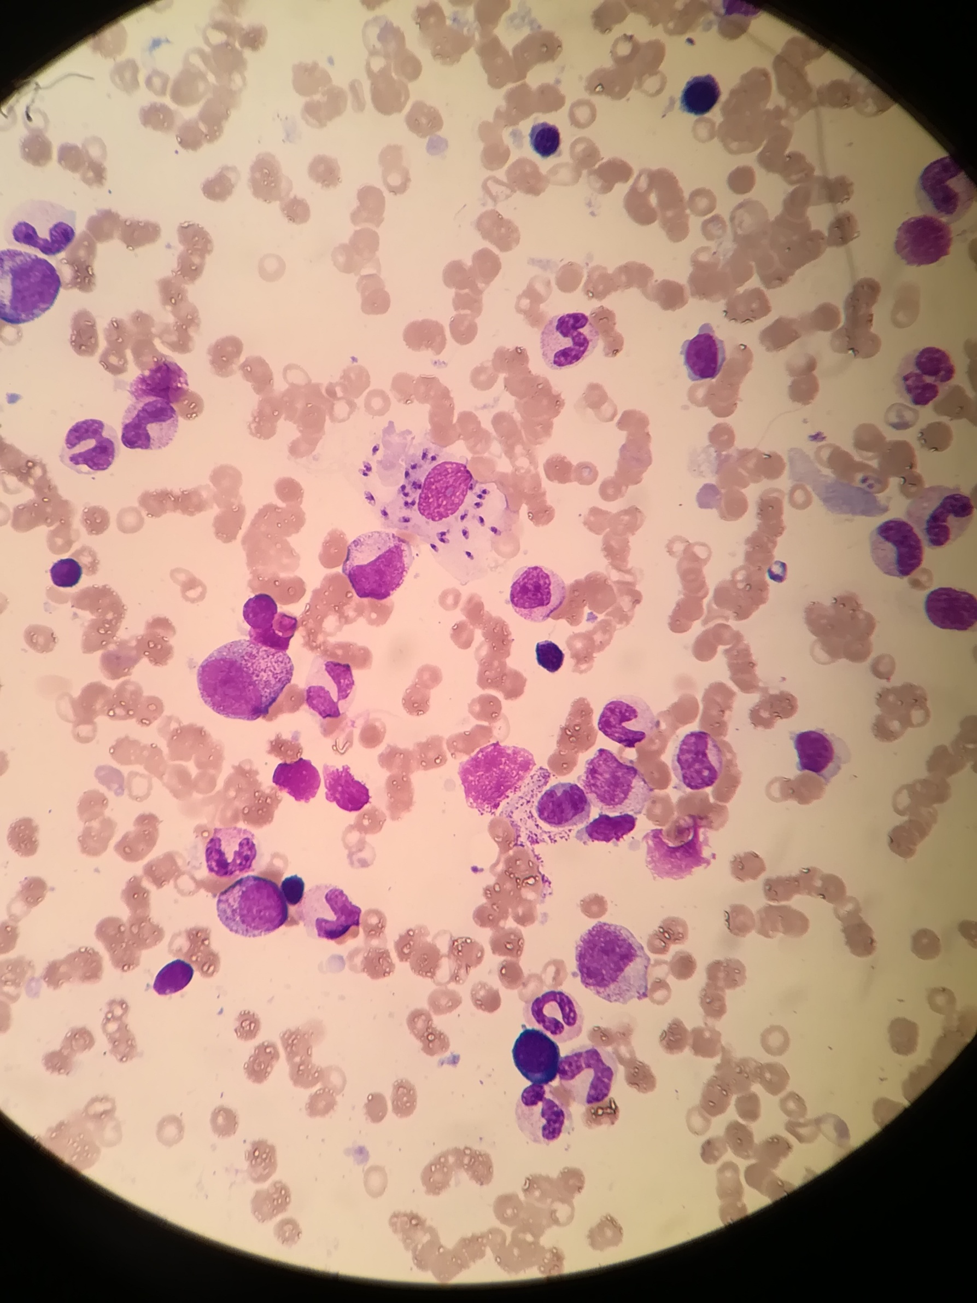
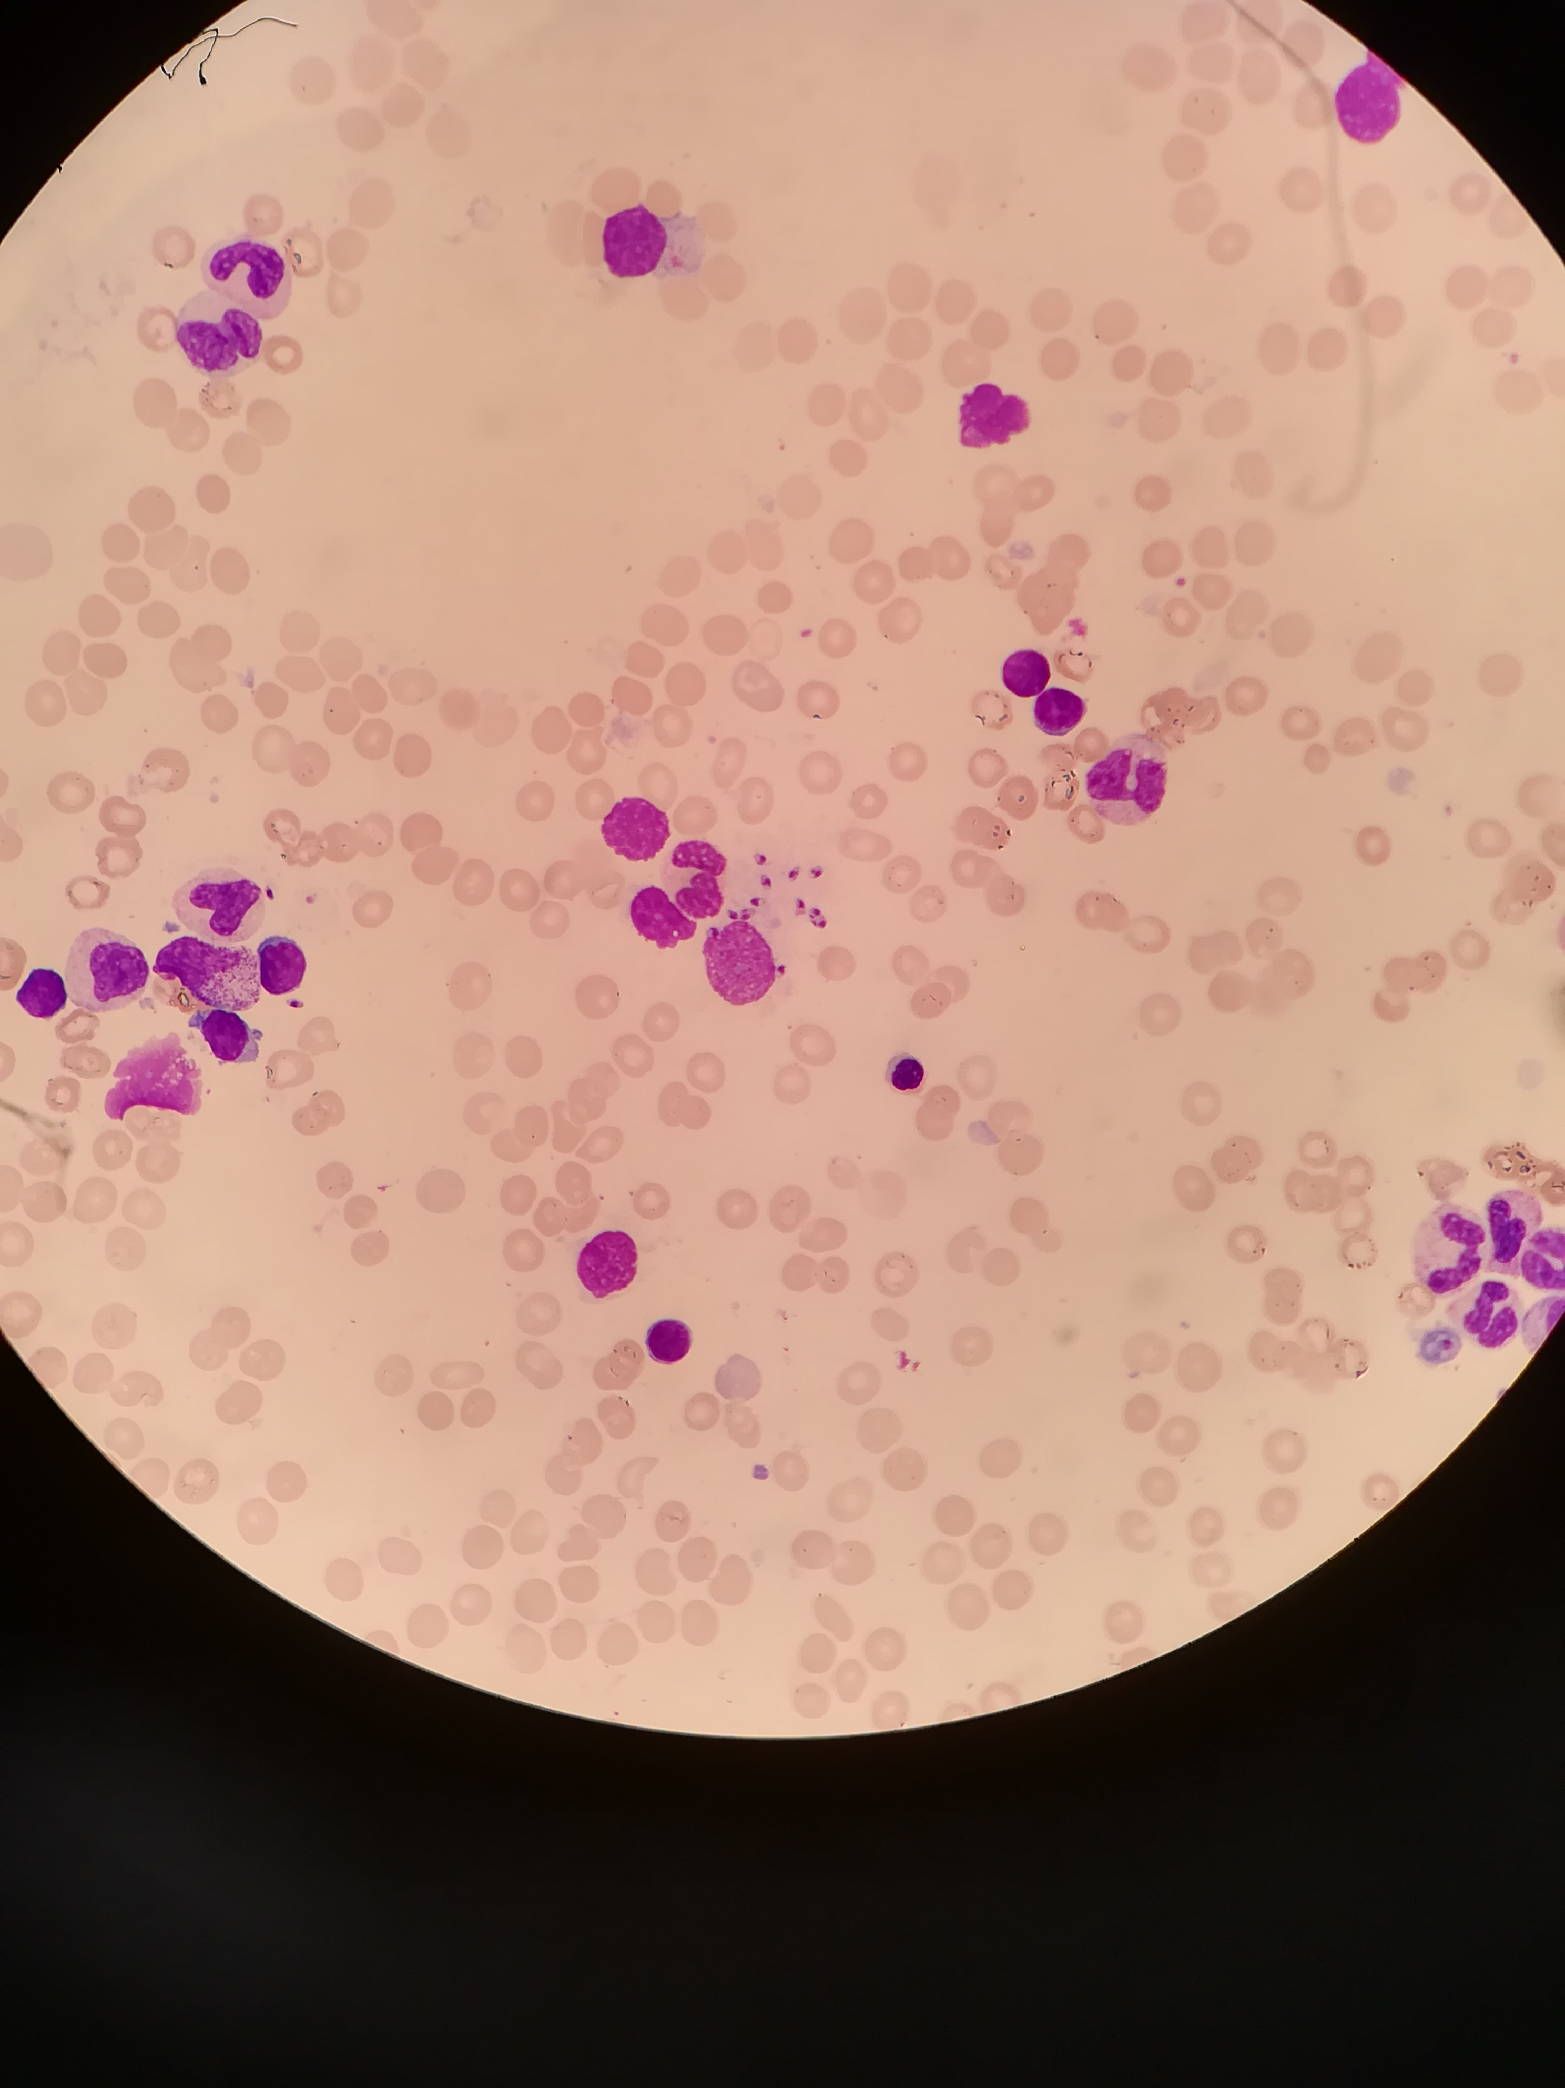
Dai tropici al comasco passando per il…veterinario
Interazione clinico-citomorfologo
-Puntate febbrili frequenti con brivido
-Splenomegalia importante
-Pancitopenia
Approfondimento anamnestico
“ Abbiamo portato il gatto dal veterinario”
Amastigoti
LEISHMANIOSI VISCERALE
Ab Leishmania infantum + PCR positivi
TERAPIA: Amfotericina B liposomiale

Slide 4
Dai tropici al comasco passando per il…veterinario
Take Home Messages
La Leishmaniosi è una causa di febbre persistente associata a pancitopenia e splenomegalia
Segni e sintomi aspecifici
Spesso diagnosi occasionali tramite aspirato midollare (sospetto malattia linfoproliferativa)
La diagnosi deve essere guidata:
Anamnesi delle potenziali fonti di contagio
Interazione specialisti (clinico e citomorfologo)
Ricerca sierologia e PCR mirate
Inizio tempestivo del trattamento con Amfotericina B liposomiale
Temibili complicanze fino al decesso

